Slide 1
Tugas besar Data mining
Cervical Cancer Behavior Risk Data Set
Link Github : https://github.com/roqib12/Tugas-Besar-Data-Mning

Slide 2
Nama Anggota Kelompok
Roqib Abdillah (3311901005) Link Github : https://github.com/roqib12
Syahriduan (3311901027) Link Github : https://github.com/syahriduan
Mutiara Samsida (3311901017) Link Github : https://github.com/samsidaaa

Slide 3
Informasi Dataset
Judul : Cervical Cancer Behavior Risk Data Set
Abstrak : Dataset berisi 19 atribut mengenai risiko perilaku ca serviks dengan label kelas ca_cervix dengan nilai 1 dan 0 yang berarti responden dengan dan tanpa ca serviks.
Karakteristik Kumpulan Data: | Multivariate, Univariate | Jumlah Contoh: | 72 | Area: | Kehidupan
Karakteristik Atribut: | Integer | Jumlah Atribut | 19 | Tanggal Publish: | 2019-07-17
Tugas Terkait: | Classification, Clustering | Nilai yang Hilang: | N/A | Jumlah Kunjungan Web: | 8833

Slide 4
Informasi Dataset
Sumber
Nama | Institusi | Email
DR. Sobar | STIKES Indonesia Maju, Jakarta, Indonesia | sobar2000 '@' gmail.com
Prof. Rizanda Machmud | Universitas Andalas, Padang, Indonesia | rizandamachmud '@' fk.unand.ac.id
Adi Wijaya , Kandidat PhD | STIKES Indonesia Maju | adiwjj '@' stikim.ac.id
Informasi Atribut
Dataset ini terdiri dari 18 atribut (berasal dari 8 variabel, nama variabel adalah kata pertama
dalam setiap atribut)
1) behavior_eating 2) behavior_personalHygine 3) intention_aggregation 4) intention_commitment 5) attitude_consistency 6) attitude_spontaneity 7) norm_significantPerson 8) norm_fulfillment 9) perception_vulnerability 10) perception_severity
11) motivation_strength 12) motivation_willingness 13) socialSupport_emotionality 14) socialSupport_appreciation 15) socialSupport_instrumental 16) empowerment_knowledge 17) empowerment_abilities 18) empowerment_desires 19) ca_cervix (this is class attribute, 1=has cervical cancer, 0=no cervical cancer)

Slide 5
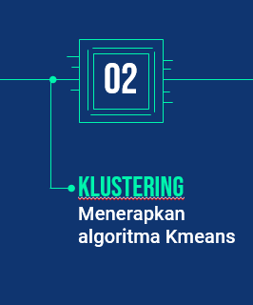
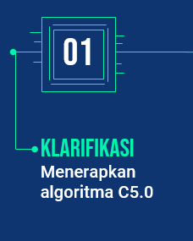
Penerapan metode algoritma
01
02
Klarifikasi
Klustering
Menerapkan algoritma C5.0
Menerapkan algoritma Kmeans

Slide 6
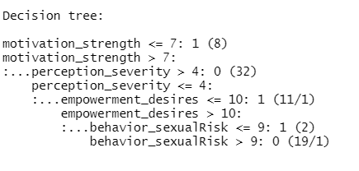


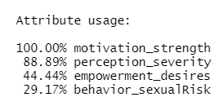

penerapan algoritma C5.0
Library/Packages
Pada penerapan algoritma c50, menggunakan packages / library c50 dan printr
Summary
summary() menghasilkan beberapa nilai statistik deskriptif untuk masing-masing variabel jika yang dimasukan sebagai argumen adalah data frame atau bisa juga ringkasan data

Slide 7
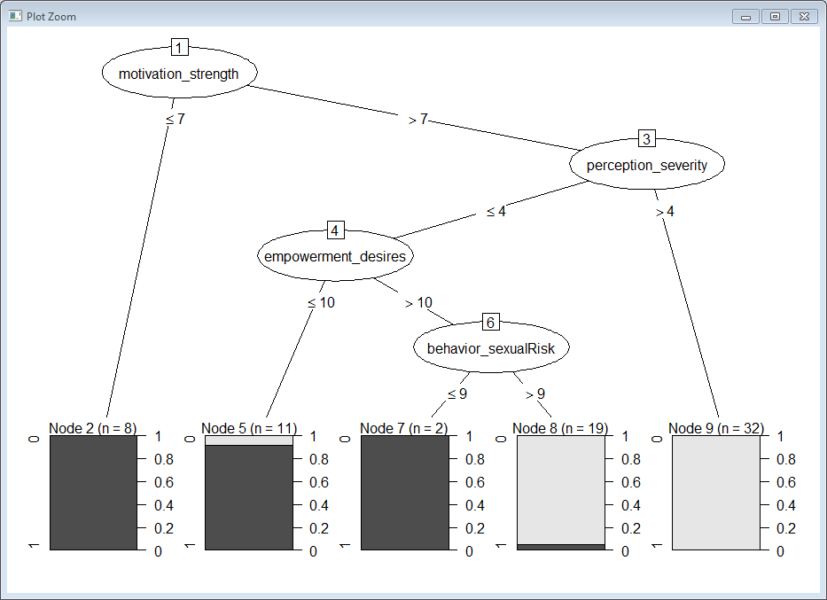
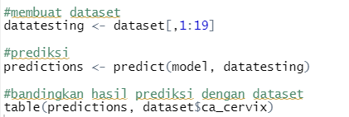
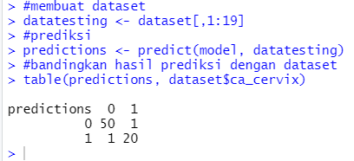

Penerapan algoritma C5.0
Predict
Pendekatan ini (memprediksi model yang sesuai dengan data raster) biasanya digunakan dalam penginderaan jauh (untuk klasifikasi citra satelit) dan dalam ekologi, untuk pemodelan distribusi spesies.
PLOT
Fungsi plot() merupakan fungsi umum yang digunakan untuk membuat plot pada R

Slide 8
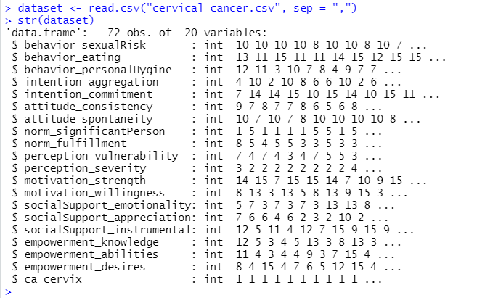

Penerapan Klustering k-means
Library/Packages
Pada penerapan algoritma klustering kmeans, menggunakan packages / library cluster, factoextra, dan magrittr
Dataset dan str
Dataset adalah sejumlah data yang dapat digunakan untuk berlatih atau pengujian.
Str adalah fungsi mengecek struktur data atau jenis data pada masing-masing kolom. Jenis data yang ada pada R dapat berupa num (numerik), int (integer), Factor(factor), date (tanggal), dan chr (karakter atau string).

Slide 9
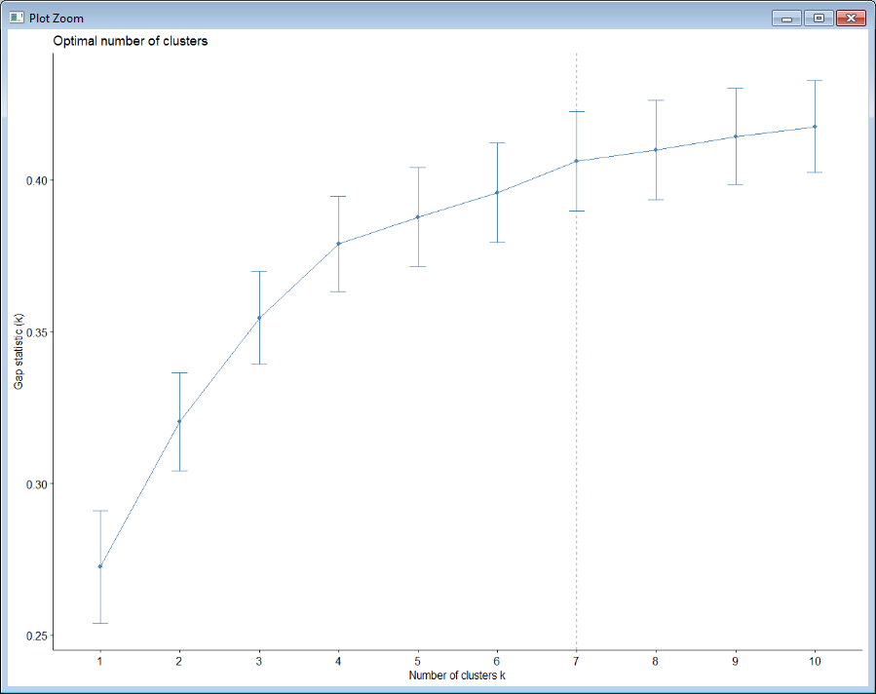
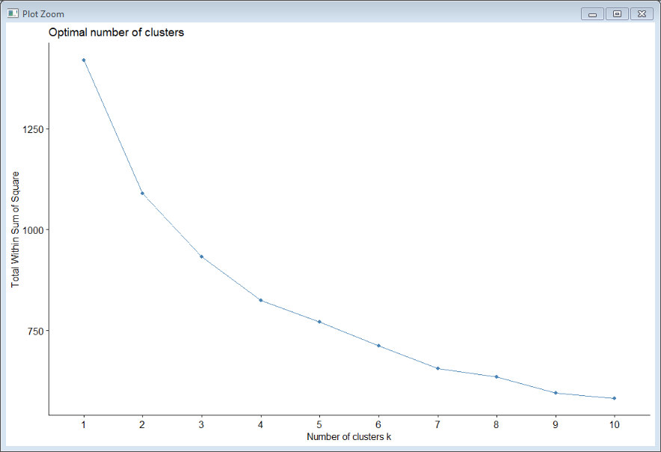
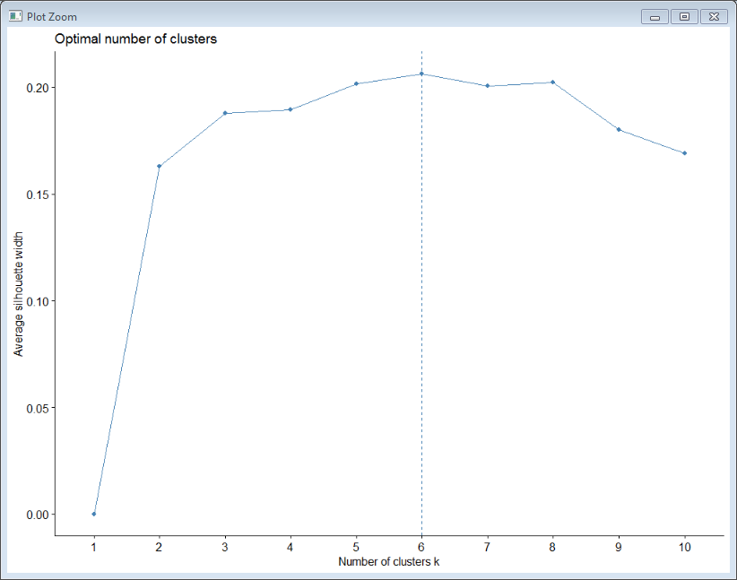
Proses penerapan
MenCari K Optimal Klaster
Metode Silhoette
Metode Elbow
Gap Statistic

Slide 10
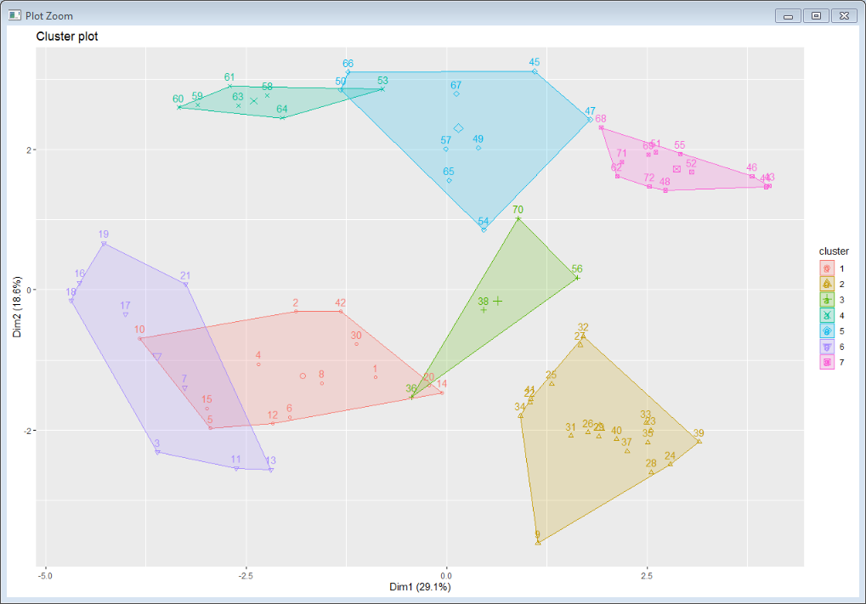
Proses penerapan
Hasil eksekusi kmeans
fviz_cluster
Visualisasikan Hasil Clustering atau Memberikan visualisasi elegan berbasis ggplot2 dari metode partisi termasuk kmeans [paket statistik]; pam, clara dan fanny [paket cluster]; dbscan [paket fpc]; Mclust [paket mclust]; HCPC [FactoMineR]; hkmeans [factoextra]

Slide 11

Terima Kasih!
Sumber Dataset: https://archive.ics.uci.edu/ml/datasets/Cervical+Cancer+Behavior+Risk
Link Project GitHub: https://github.com/roqib12/Tugas-Besar-Data-Mning
Link Github: https://github.com/roqib12
Link Github: https://github.com/syahriduan
Link Github: https://github.com/samsidaaa
Sumber Tambahan: https://www.ingentaconnect.com/content/asp/asl/2016/00000022/00000010/art00111

